Slide 1
神経細胞シミュレーションの
計算コスト削減を目的とした
RNN代理モデルの構築

Slide 2
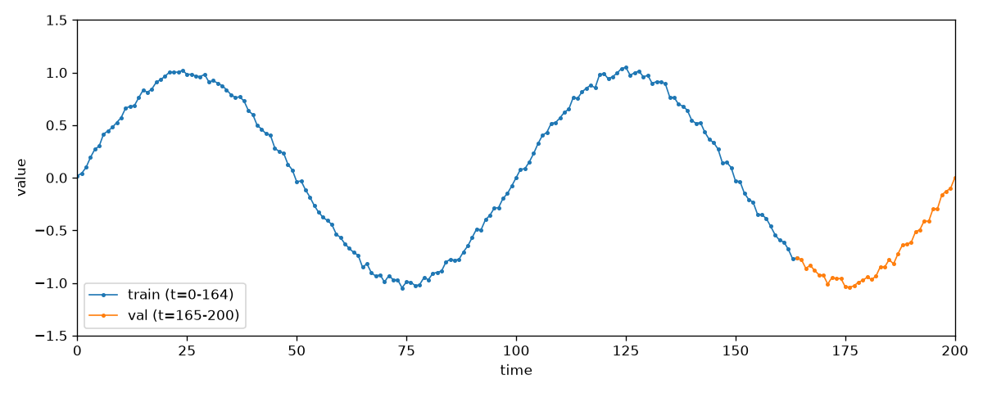
作成したRNN – sinカーブの学習
教科書を参考にまずは簡単なRNNを作成した
訓練データ：2周期分の±0.05ノイズ付きsinカーブ（1周期を100分割 201点からなる）
入力：それまでの25点
隠れ層の次元：50
出力：次の1点
活性化関数：tanh

Slide 3
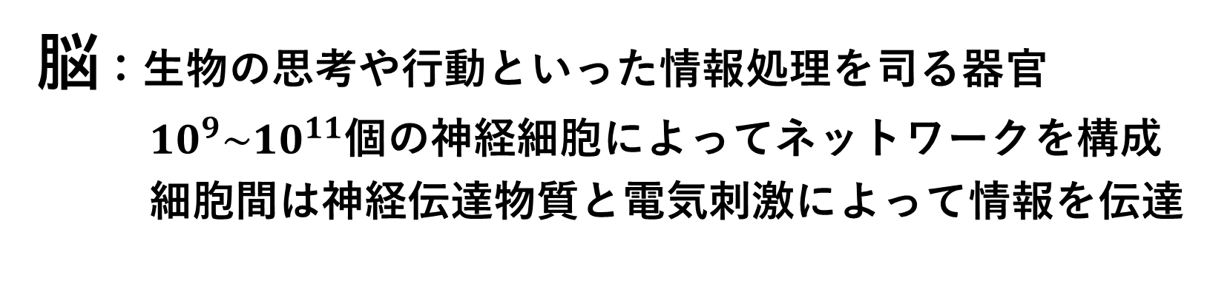
神経細胞と脳機能
脳：生物の思考や行動といった情報処理を司る器官
${10}^{9}\sim {10}^{11}$個の神経細胞によってネットワークを構成
細胞間は神経伝達物質と電気刺激によって情報を伝達
電気刺激
神経伝達物質
次の細胞へ

Slide 4
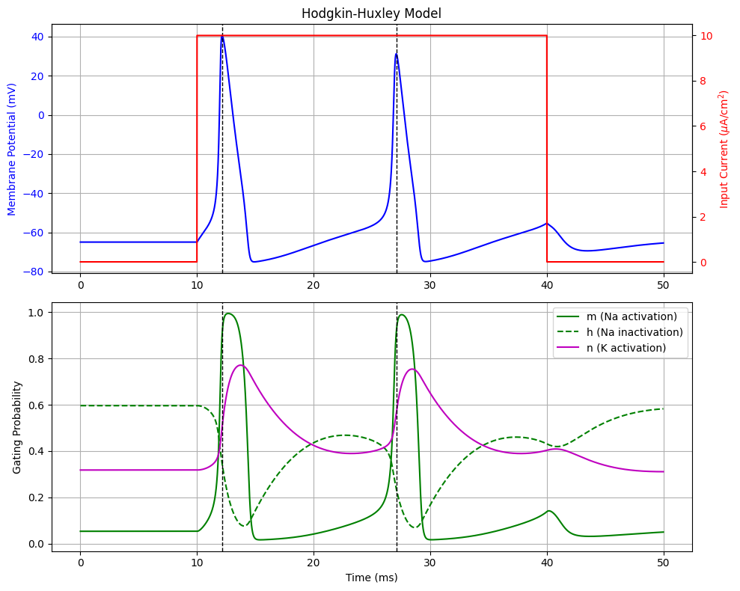
神経細胞の数理モデル
電流刺激に対する膜電位応答
  連立の非線形な
  常微分方程式を解くと求まる
内部に複数の状態変数を持つ
各状態変数を数値積分
  時間計算量
  空間計算量
→
→ ともに大きい
Hodgkin-Huxleyモデル(1952)

Slide 5
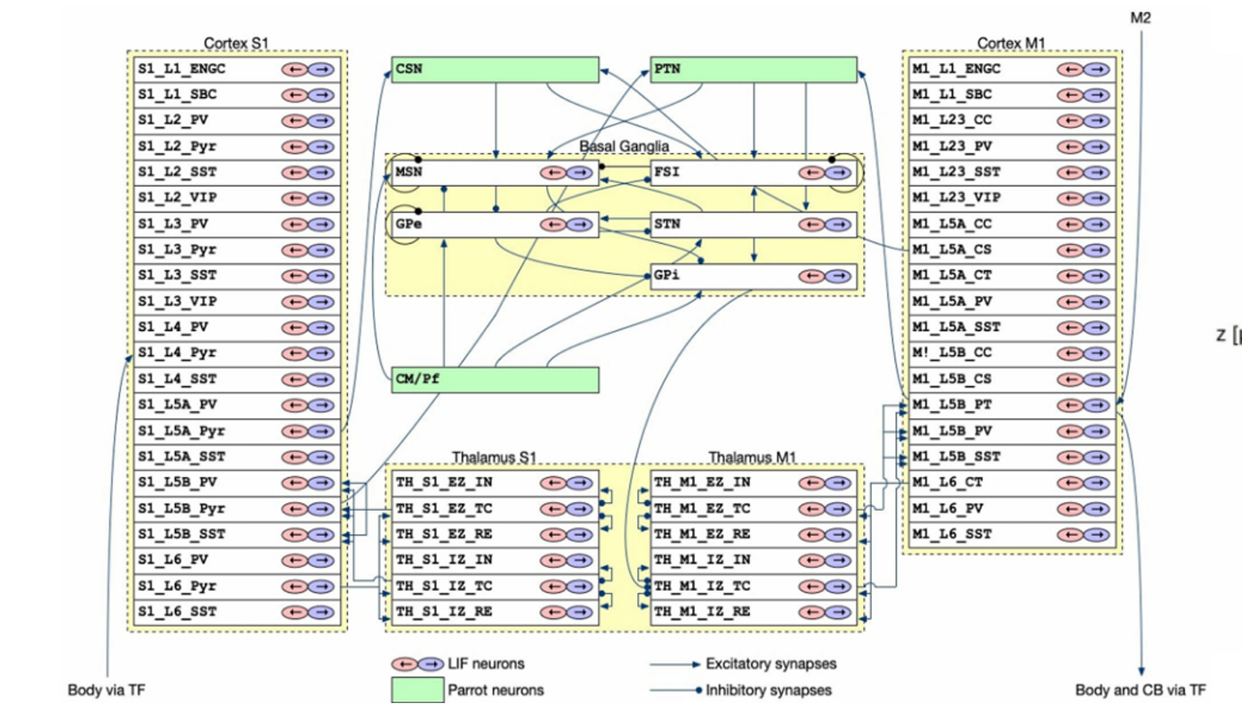
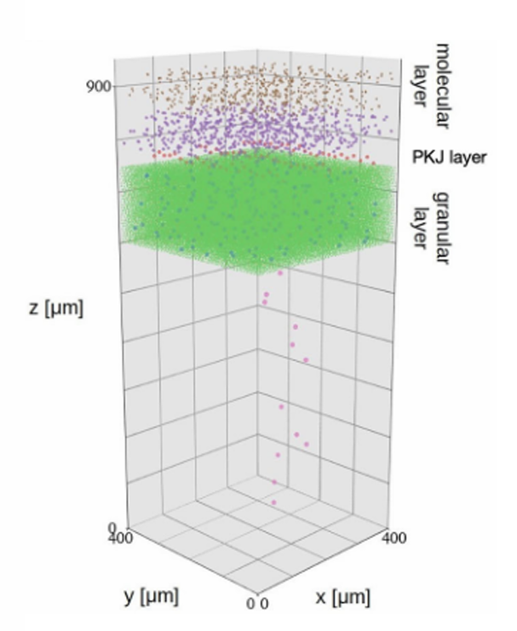
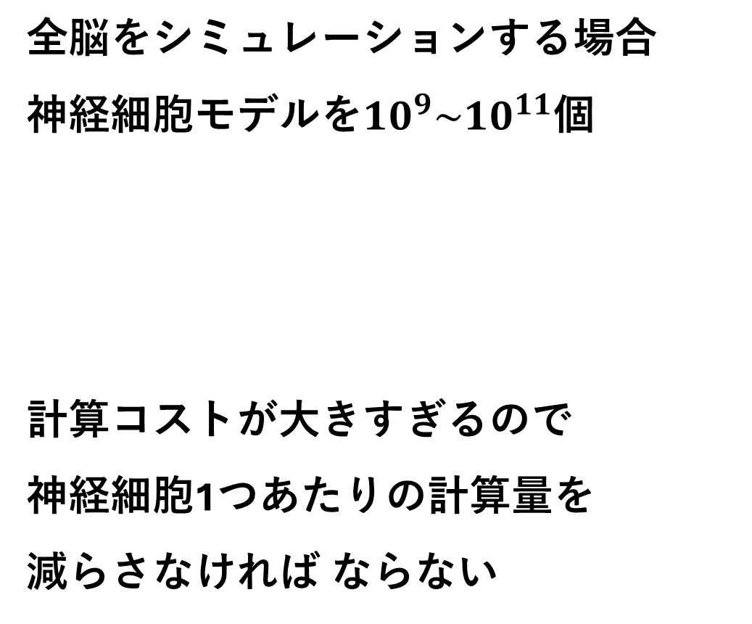
大規模シミュレーション
全脳をシミュレーションする場合
神経細胞モデルを${10}^{9}\sim {10}^{11}$個
計算コストが大きすぎるので
神経細胞1つあたりの計算量を
減らさなければ ならない

Slide 6
RNN代理モデル
従来のモデル
RNNによる代理モデル
連立
微分方程式
RNN
電流 → → 膜電位 電流 → → 膜電位
状態変数
隠れ状態

Slide 7
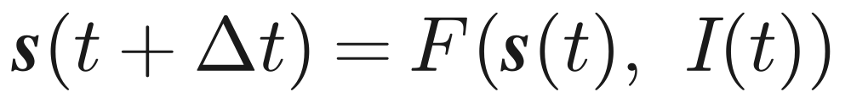
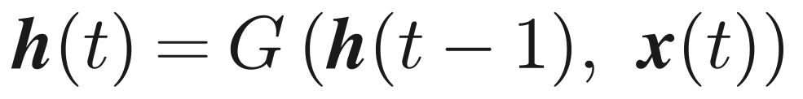
なぜRNN？
1
状態を持つ構造が同じ
2
GPU で高速化
膜電位は入力の履歴に依存する
例：不応期，閾値下での電位の蓄積
HH
指数関数を含む微分方程式を
細胞ごとに逐次計算
RNN
全細胞で重みを共有し，
行列積でまとめて計算
→ HH も RNN も履歴を「状態」として持ち，
1 ステップずつ更新する
HH
細胞数が増えるほど高速化が期待できる
RNN
研究の問い：RNN の隠れ状態で HH モデルのダイナミクスを再現できるか

Slide 8
基になる数理モデル
Hodgkin-Huxleyモデル
Multi-Compartmentモデル
空間形状を考慮しない
コンパートメント：１個
状態変数：ゲート変数
その他変数
空間形状を考慮
コンパートメント：10～20個
状態変数：ゲート変数
その他変数
より再現度の高い
シミュレーション
進行中
調査中

Slide 9
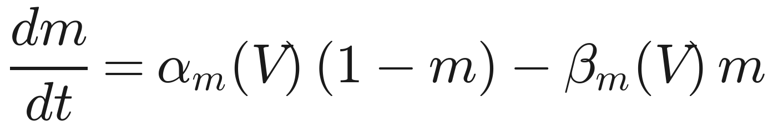
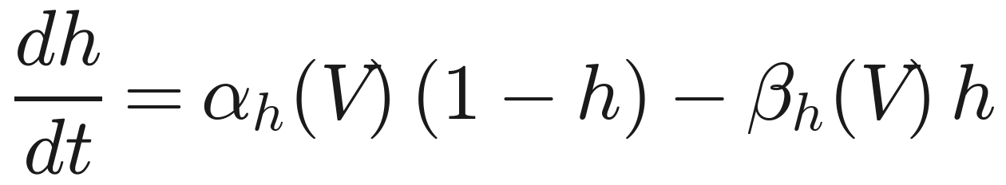
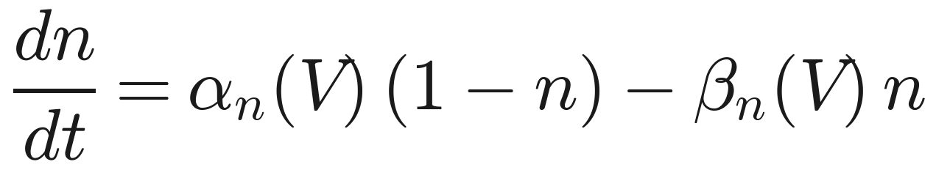
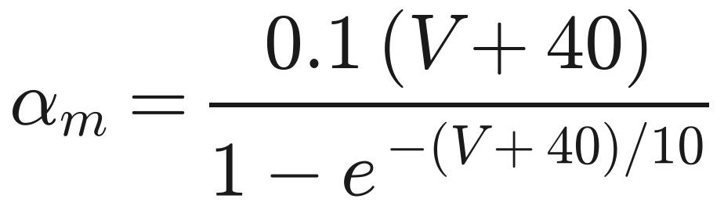
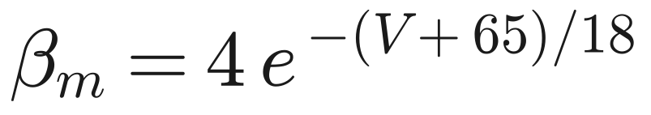
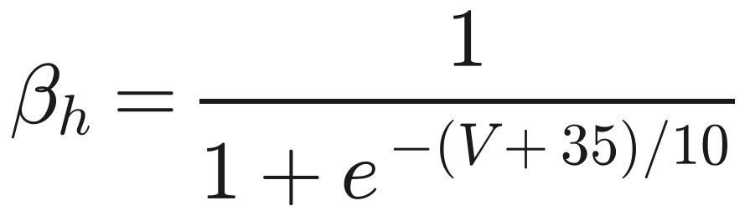
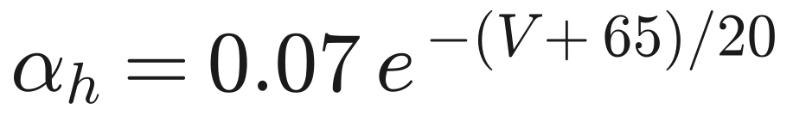
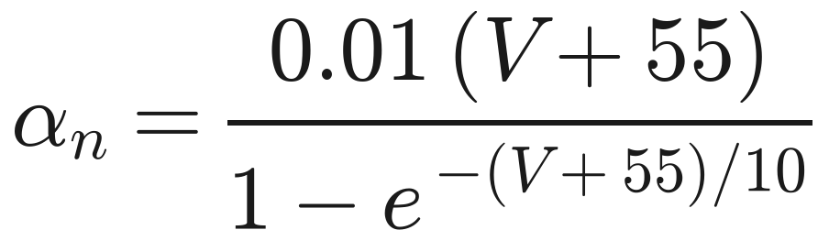
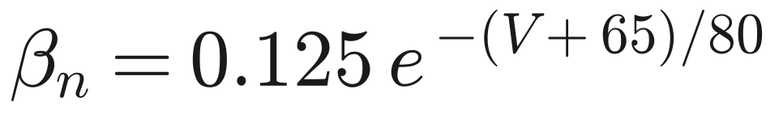
Hodgkin-Huxleyモデル

Slide 10
研究の進捗
HHモデル
実装
RNN
自作実装
HH × RNN
学習
Multi-Compartment
実装
MC × RNN
学習・評価
完了
完了
進行中
論文調査中
未着手
今回の報告
1
ライブラリを使わず NumPy だけで RNN を実装し，勾配計算の正しさを検算
2
sin 波の予測で教科書の実装（PyTorch / Keras）と同等の精度を確認
3
HH モデルの教師データを生成し，HH × RNN の学習設計を決定

Slide 11
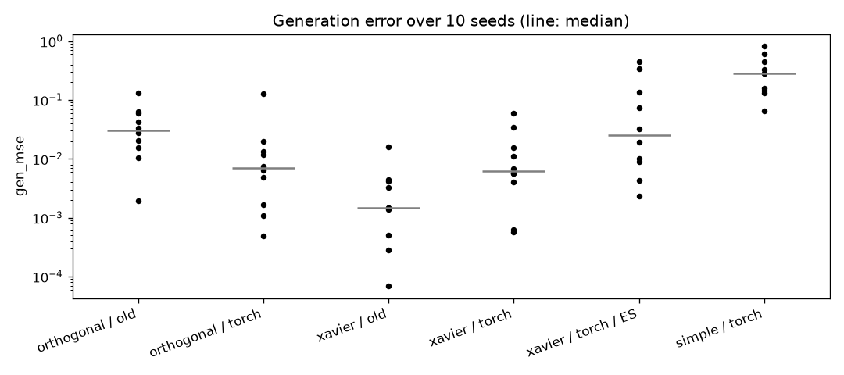
学習条件の検討（10 シード）
入力重み W の初期値が主因
標準偏差 1 → Xavier（約 0.2）で中央値が約 1/20 に
1 点先の誤差 ≠ 生成の良さ
val_loss 最良の条件と gen_mse 最良の条件が一致しない
EarlyStopping で稀に崩れる
停止の基準（1 点先）と評価（逐次生成）がずれる
初期化 / Adam の実装 / 停止条件 を変えて各 10 回学習し，生成誤差を比較（対数軸，横線は中央値）
HH の学習では Xavier 初期化 + Adam（AMSGrad）を採用し，評価は逐次生成で行う

Slide 12
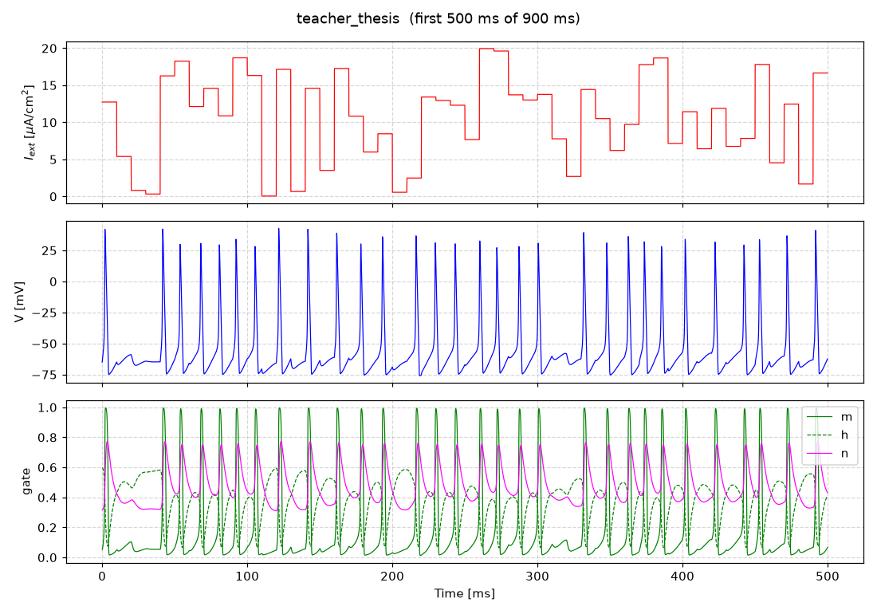
HH モデルの教師データ
外部電流
振幅をランダムに変えるパルス電流
0〜20 μA/cm²，10 ms ごとに更新
シミュレーション
T = 900 ms，dt = 0.05 ms
（18,000 ステップ）
ねらい
発火する・しない入力を両方含め，特定の入力に依存しない学習を目指す
条件は先行研究［棟近 2025］に合わせた

Slide 13
HH × RNN の学習設計（実装中）
外部電流
I(t)
RNN
（隠れ層 50）
膜電位
V(t + dt)
全時刻で 1 点ずつ対応させ，隠れ状態 h を途切れさせずに系列全体を学習
データ分割
時間順に分割（60 / 20 / 20）
訓練 0–540 ms
検証 540–720 ms
テスト 720–900 ms
前処理
I と V をそれぞれ標準化
平均・分散は訓練区間のみで計算
テスト区間の情報は使わない
評価指標
波形：RMSE / MAE
スパイク数・スパイク形状
計算時間・計算量

Slide 14
今後の予定と課題
スケジュール
HH の教師データを生成
RNNを使って学習・評価
→各ゲート変数に対しても学習を行うことも視野に
～10月下旬
〜11月15日
MC モデル（Traub）実装
〜年末
MCモデル（Traub） の教師データを生成RNNを使って学習・評価
〜2027年2月
卒論執筆

